Slide 1
ГУЗ «Детский клинический медицинский центр г. Читы»

Slide 2
Государственное учреждение здравоохранения «Детский клинический медицинский центр г.Читы»
Адрес: 672038, Российская Федерация, Забайкальский край, г. Чита, ул. Шилова, д. 49
Главный врач:
Нардина Ирина Владимировна
Телефон приемной/факс: 8(3022) 41-48-18
Отдел кадров:
Тел.: 8(3022) 41-48-16
e-mail: dkmc-chita@mail.ru
Режим работы:
Пн-Пт: с 8:00 до 19:00
Сб: с 9:00 до 15:00
Вс: выходной

Slide 3
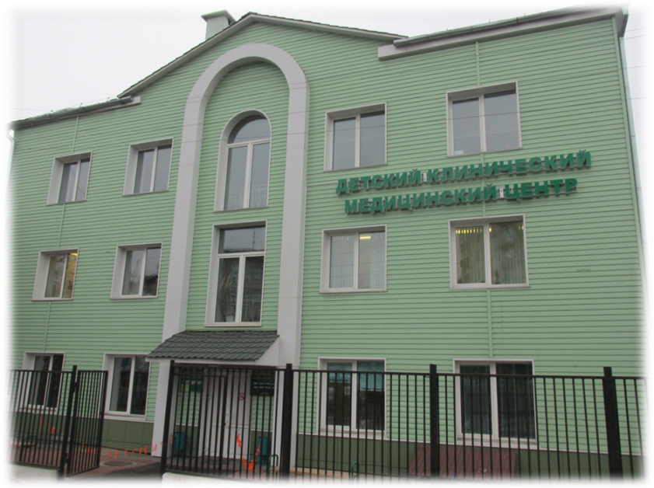
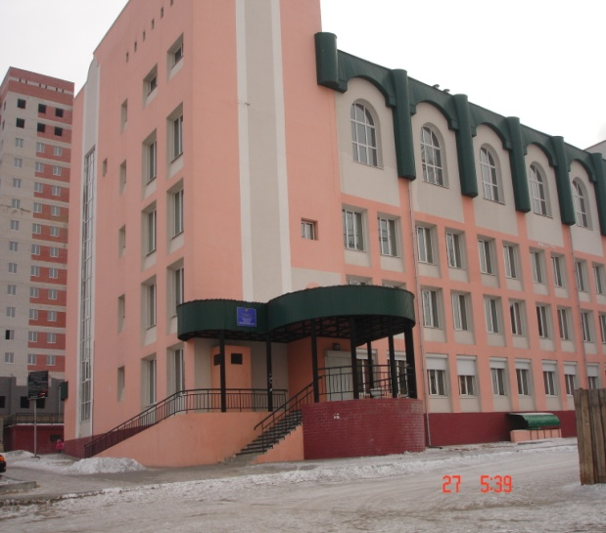
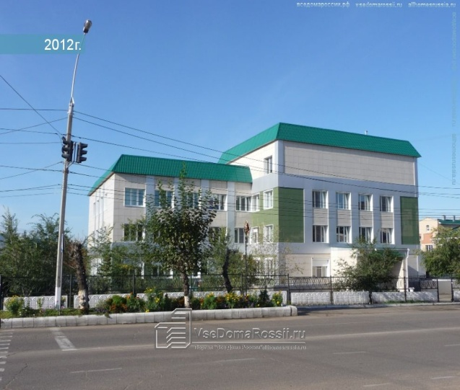
Государственное учреждение здравоохранения
«Детский клинический медицинский центр г. Читы»
Модель новой амбулаторно-поликлинической медицинской организации, созданной в 2015 году путем слияния пяти городских детских поликлиник , центра восстановительного лечения для детей «Феникс», детской стоматологической поликлиники и детского консультативно-диагностического центра, в функции которого входит оказание лечебно-профилактических, диагностических и реабилитационных медицинских услуг.
Численность обслуживаемого населения превышает 75000 человек, амбулаторный прием проводится на 89 педиатрических участках. Развернуты дошкольно - школьные отделения, обеспечивающие медицинскую помощь в 79 детских садах и 46 школах.

Slide 4
Структура
ГУЗ «ДКМЦ г. Читы»
Поликлиническое подразделение №1
г. Чита, 5 микрорайон, д. 33
Поликлиническое подразделение №2
г. Чита, проспект Советов, д. 13
Поликлиническое подразделение №3
г. Чита, ул. Полины Осипенко, д. 35
Поликлиническое подразделение №4
г. Чита, ул. Бабушкина, д. 23
Поликлиническое подразделение №5
г. Чита, ул. Федора Гладкова, д. 4
Реабилитационное подразделение
г. Чита, ул. Угданская, д. 29
Стоматологическое подразделение
г. Чита, ул. Угданская, д. 1
Общеполиклиническое отделение
г. Чита, ул. Шилова, д. 49

Slide 5
Вакансии
Поликлиническое подразделение №1
г.Чита, 5 мкр., д33
Наименование должности | Количество вакантных рабочих мест | Размер оплаты труда
Врач-педиатр участковый | 4 | 30 700 р.
Врач-педиатр дошкольно-школьного отделения | 3 | 22 700 р.

Slide 6
Вакансии
Поликлиническое подразделение № 2
г.Чита, проспект Советов,д. 13
Наименование должности | Количество вакантных рабочих мест | Размер оплаты труда
Врач-педиатр участковый | 4 | 30 700 р.
Врач-педиатр дошкольно-школьного отделения | 5 | 22 700 р.
Врач-стоматолог детский | 1 | 26 700 р.
Врач акушер-гинеколог | 1 | 27 700 р.

Slide 7
Вакансии
Поликлиническое подразделение № 3
г.Чита, ул. Полины Осипенко, д. 35
Наименование должности | Количество вакантных рабочих мест | Размер оплаты труда
Врач-невролог | 1 | 25 700 р.
Врач-травматолог-ортопед | 1 | 25 700 р.
Врач-инфекционист | 1 | 25 700 р.
Врач-педиатр подросткового кабинета | 1 | 25 700 р.
Врач-педиатр школьное отделение | 3 | 23 900 р.
Врач-педиатр детское дошкольное отделение | 3 | 23 900 р.
Врач детский кардиолог | 1 | 25 700 р.

Slide 8
Вакансии
Поликлиническое подразделение № 4
г. Чита, ул. Бабушкина, д.23
Наименование должности | Количество вакантных рабочих мест | Размер оплаты труда
Врач-педиатр участковый | 2 | 30 700 р.
Врач-педиатр дошкольно-школьного отделения | 1 | 22 700 р.
Врач детский хирург | 1 | 27 700 р.
Врач-оториноларинголог | 1 | 27 700 р.
Врач-педиатр подросткового кабинета | 1 | 22 700 р.

Slide 9
Вакансии
Поликлиническое подразделение № 5
г. Чита, ул. Федора Гладкова, д. 4
Наименование должности | Количество вакантных рабочих мест | Размер оплаты труда
Врач-педиатр дошкольно-школьного отделения | 1 | 22 700 р.
Врач-оториноларинголог | 1 | 27 700 р.
Врач-педиатр кабинета неотложной медицинской помощи | 1 | 25 700 р.
Врач-невролог | 1 | 27 700 р.

Slide 10
Вакансии
Реабилитационное подразделение
г.Чита, ул. Угданская, д. 29
Наименование должности | Количество вакантных рабочих мест | Размер оплаты труда
Врач педиатр | 1 | 22 700 р.

Slide 11
Вакансии
Стоматологическое подразделение
г. Чита, ул.Угданская, д. 1
Наименование должности | Количество вакантных рабочих мест | Размер оплаты труда
Врач-стоматолог-хирург | 1 | 31 700 р.
Врач-стоматолог детский | 1 | 26 700 р.

Slide 12
Перспективы развития
Повышение квалификации каждые 5 лет
Обучение за пределами Забайкальского края
Участие в профессиональных конкурсах, как регионального, так и федерального масштаба
Участие в конференциях на региональном и федеральном уровнях

Slide 13
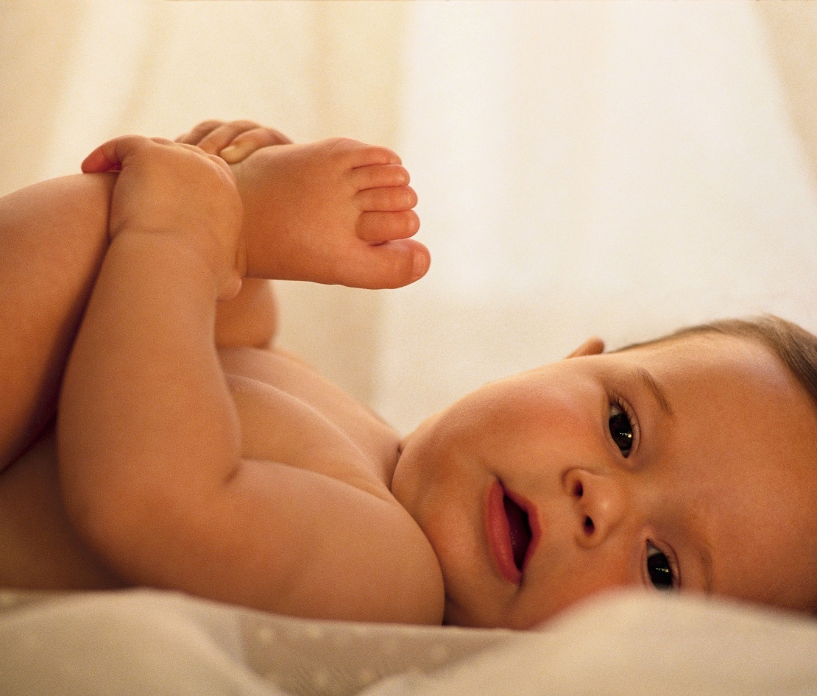
ГУЗ «ДКМЦ г.Читы»
Нет на земле гимна торжественнее, чем лепет детских уст.
ВикторГюго

Slide 14
Мы будем рады видеть Вас в нашем коллективе!

